Slide 1

Apabi教参类电子图书
数据库使用指南

Slide 2
主要内容
一、数据库简介
二、Apabi的检索和利用

Slide 3
一、数据库简介
Apabi的功能和作用
方正Apabi教参类电子图书，包含各学科专业、各出版社2万余册教参类电子图书，现对我校校园网用户开通使用。

Slide 4
数据库简介
Apabi电子图书主要为近两年出版的新书，内容涵盖了各个学科领域。具有数据格式小、显示质量好、字体清晰、原版原式阅读、可全文检索等优点。该电子图书阅读系统的使用也非常方便，能实现章节跳转、划线、批注等多种功能，符合图书阅读的人性化需求。

Slide 5
二、Apabi的检索和利用
进入山东大学图书馆主页—电子资源分类导航—Apabi教参类电子图书点击进入—点击网址http://202.194.46.18/dn/navigation32.html

Slide 6
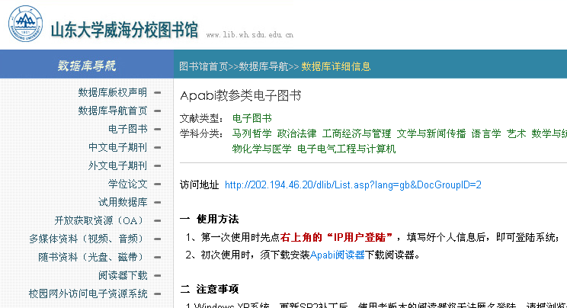
点击进入

Slide 7
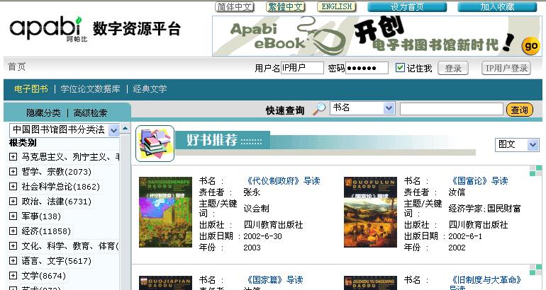
输入书名“高等数学”

Slide 8
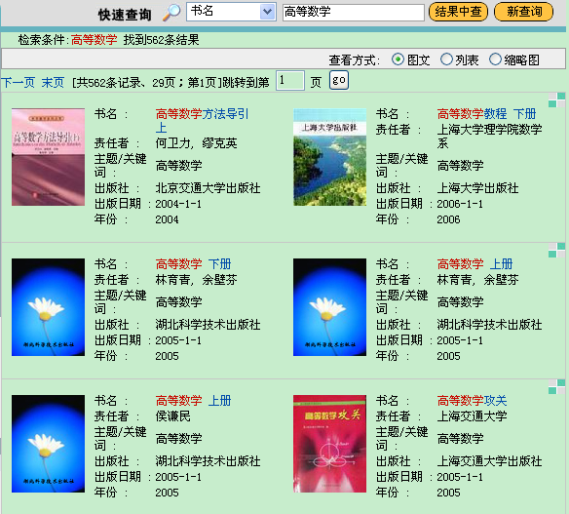

Slide 9
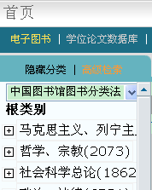
高级检索
高级检索

Slide 10
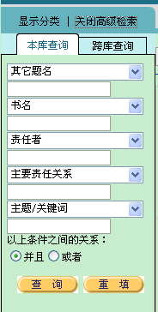
输入检索词

Slide 11
That’s All，Thank You！
如有问题请通过网络或直接到馆向馆员咨询！

